Slide 1

Алейский образовательный округ
Организация работы методических объединений по ЕНД
Алейского образовательного округа в 2025-2026 у. г.
Руководитель Царицына Е.И.
Заместитель Табатадзе Е.В.

Slide 2
Организация работы
Раздел I:
1. Состав округа
2. Тема округа
3. Цели и задачи работы округа
4. Основные формы работы окруа
5. Основные направления деятельности округа
6. Порядок работы округа
Раздел II:
1. «Методическая деятельность»;
2. «Повышение квалификации»;
3. «Развитие творческого потенциала учащихся».

Slide 3
Формы работы
Основные
Вспомогательные
Заседания (заочные) по вопросам
методики обучения учащихся
Взаимопосещение
уроков
Доклады, сообщения, дискуссии
по методикам обучения и
вопросам педагогики
Выступления
на педсоветах, семинарах
Внеклассные мероприятия

Slide 4
Проведение мероприятий
Открытые уроки по биологии, химии, географии
«Использование заданий функциональной грамотности на уроках ЕНД»
Научно-практическая конференция «Форум юных ученых»
Методическая неделя георгафии, химии и биологии
Квест-игра «Точка роста- центр чудес»
Заочная викторина по биологии, химии, географии
«Калейдоскоп естественных наук»
Участие педагогов в вебинарах

Slide 5
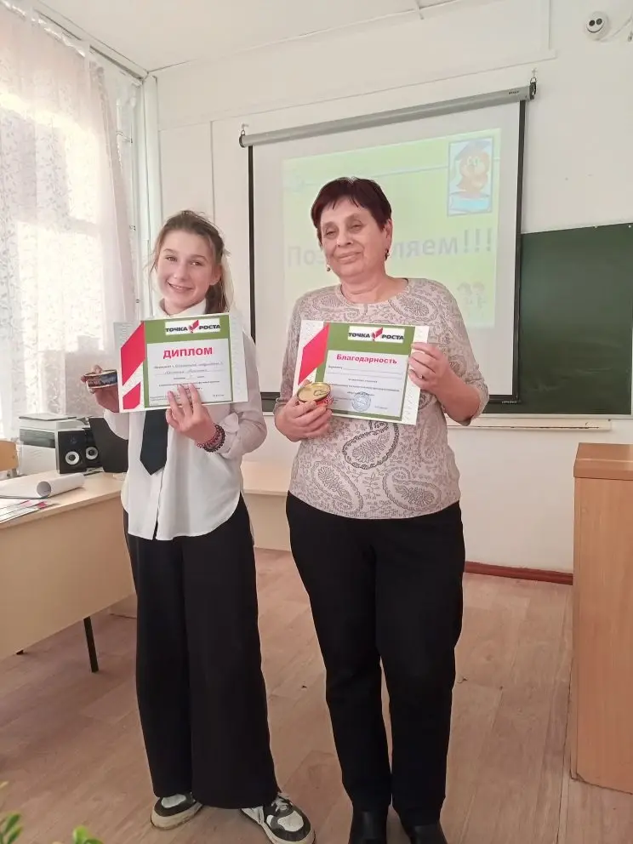
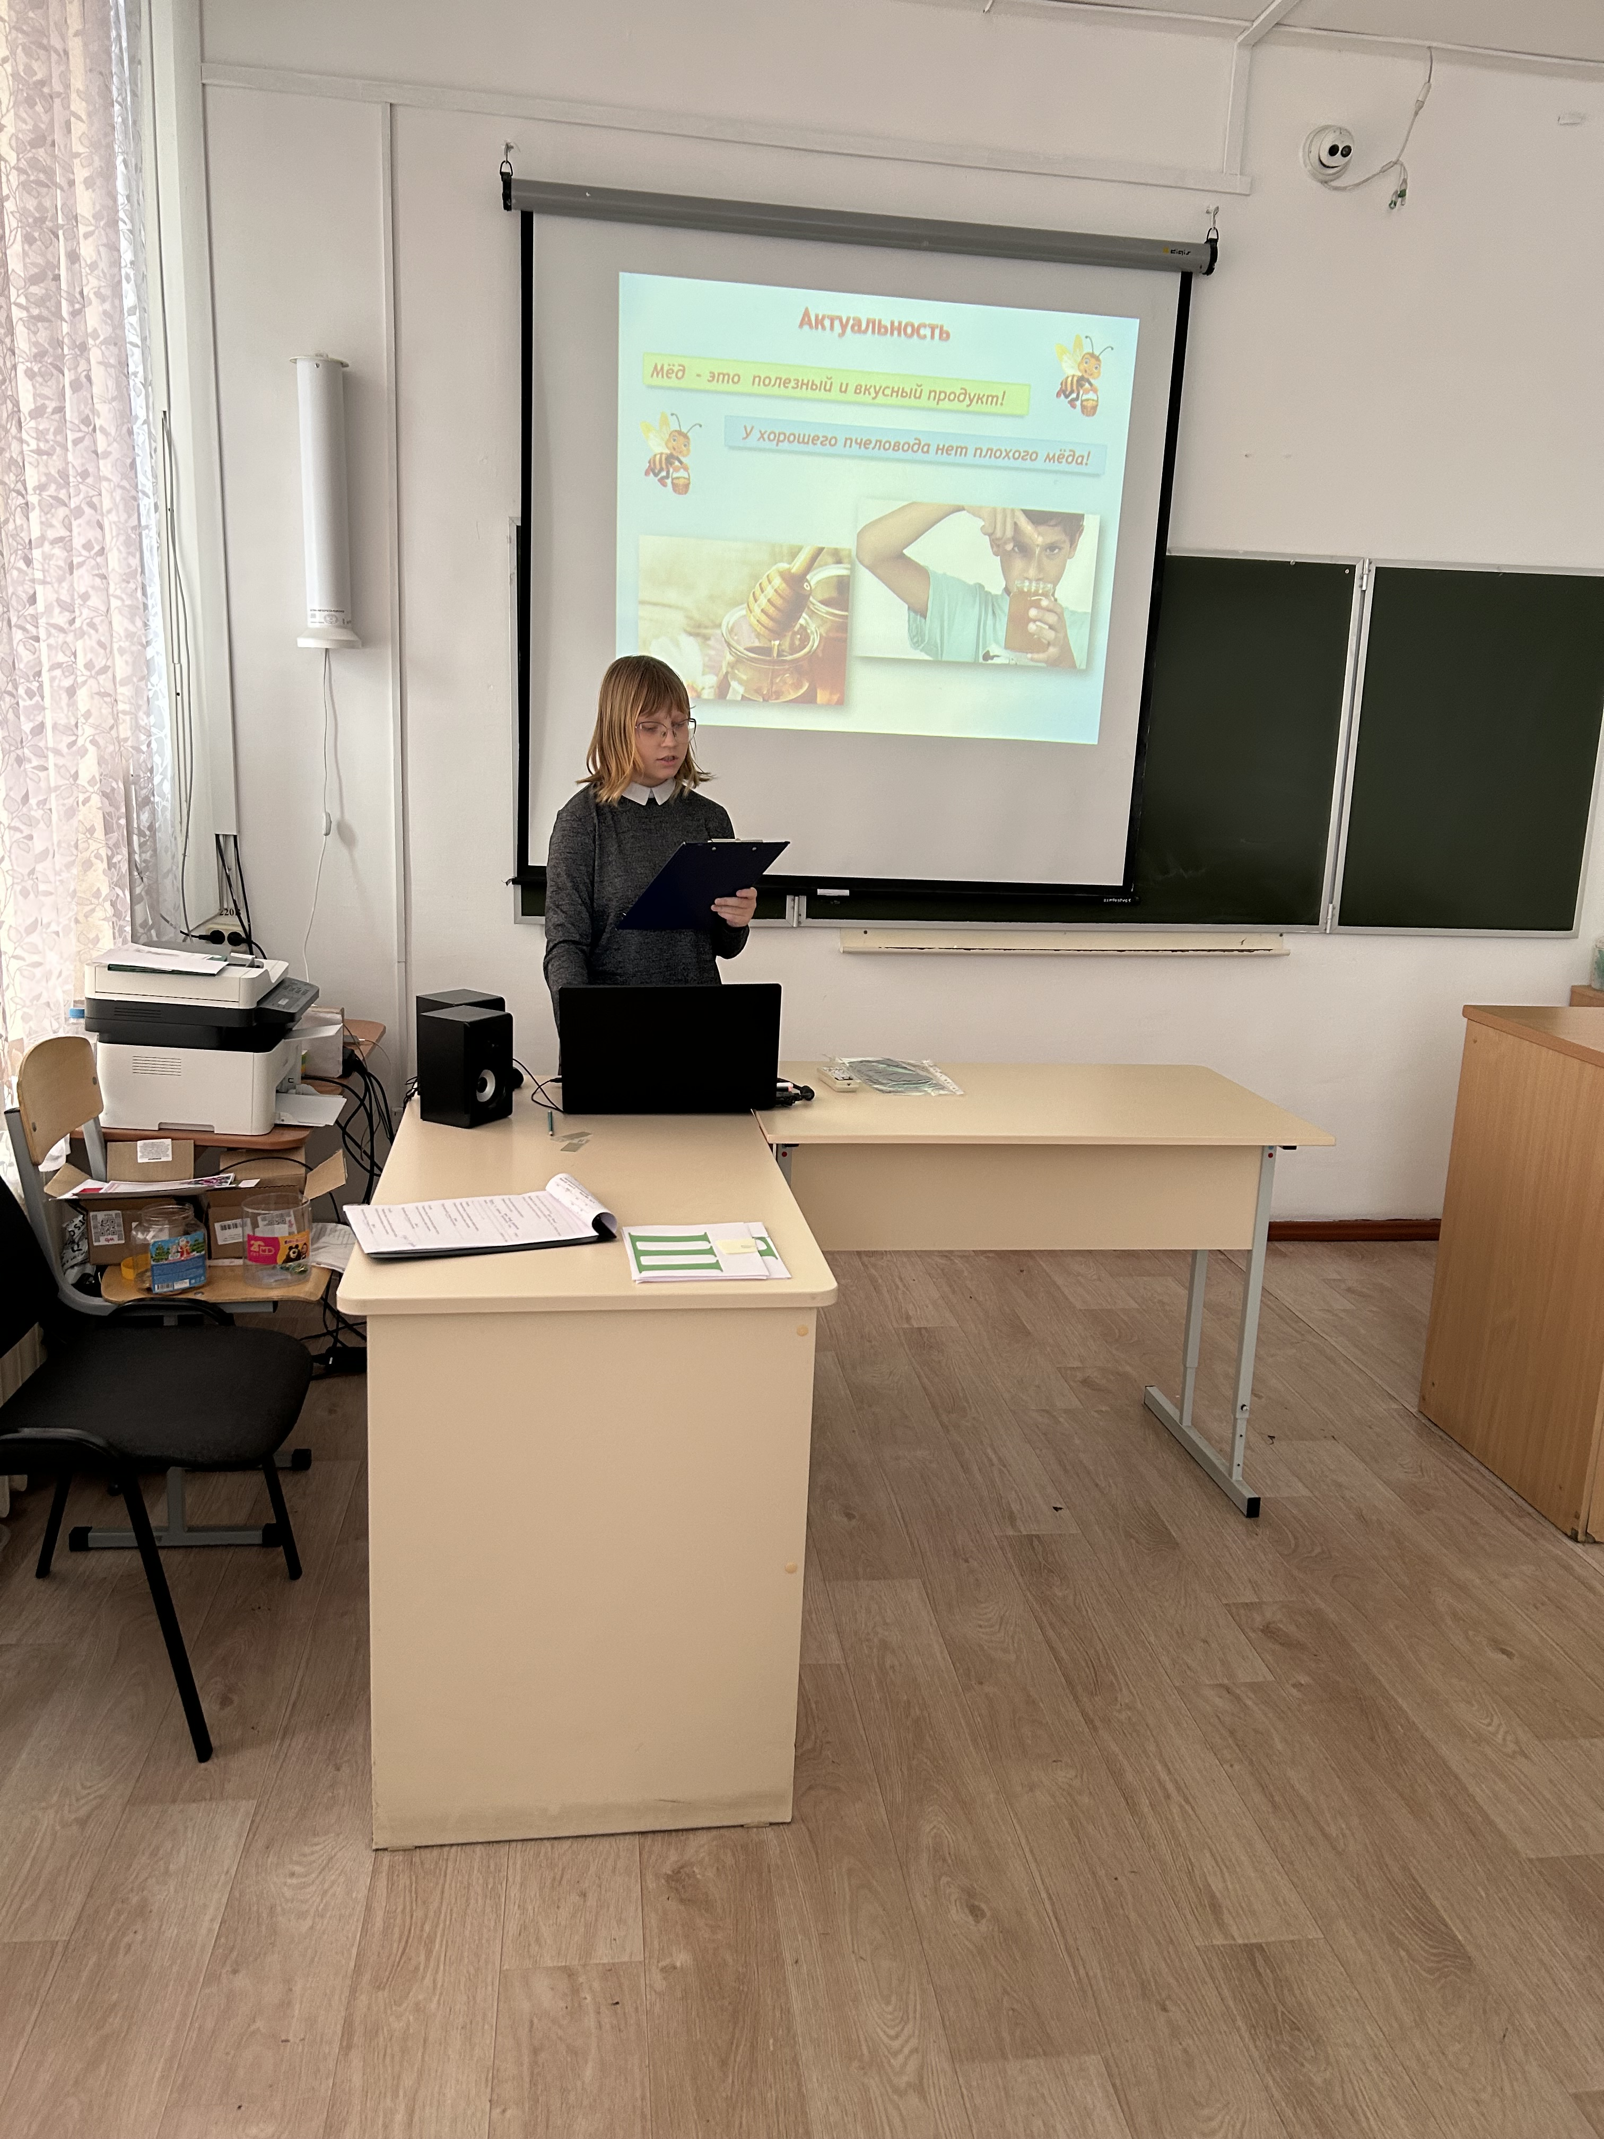
Научно-практическая конференция
«Форум юных ученых»

Slide 6
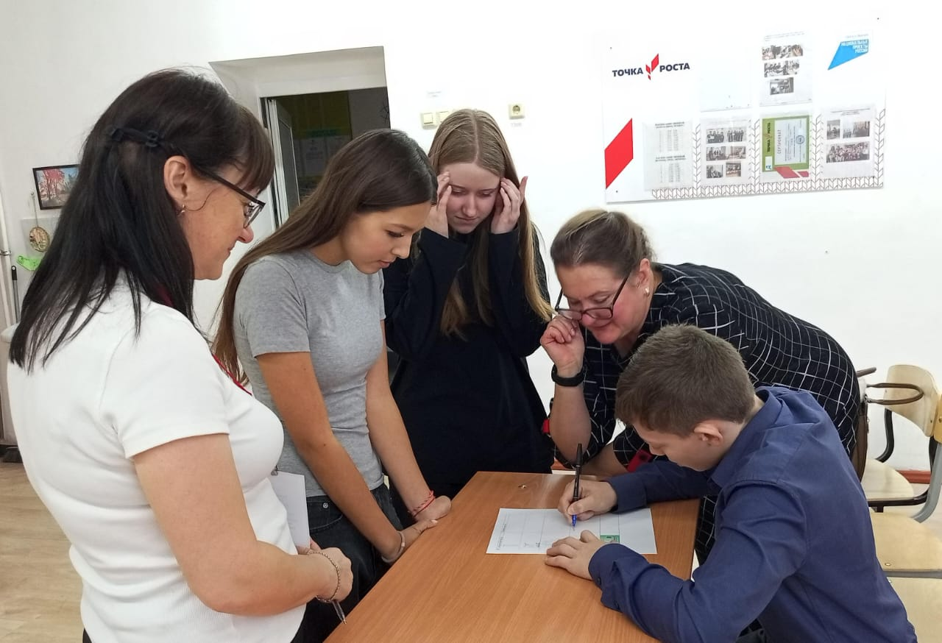
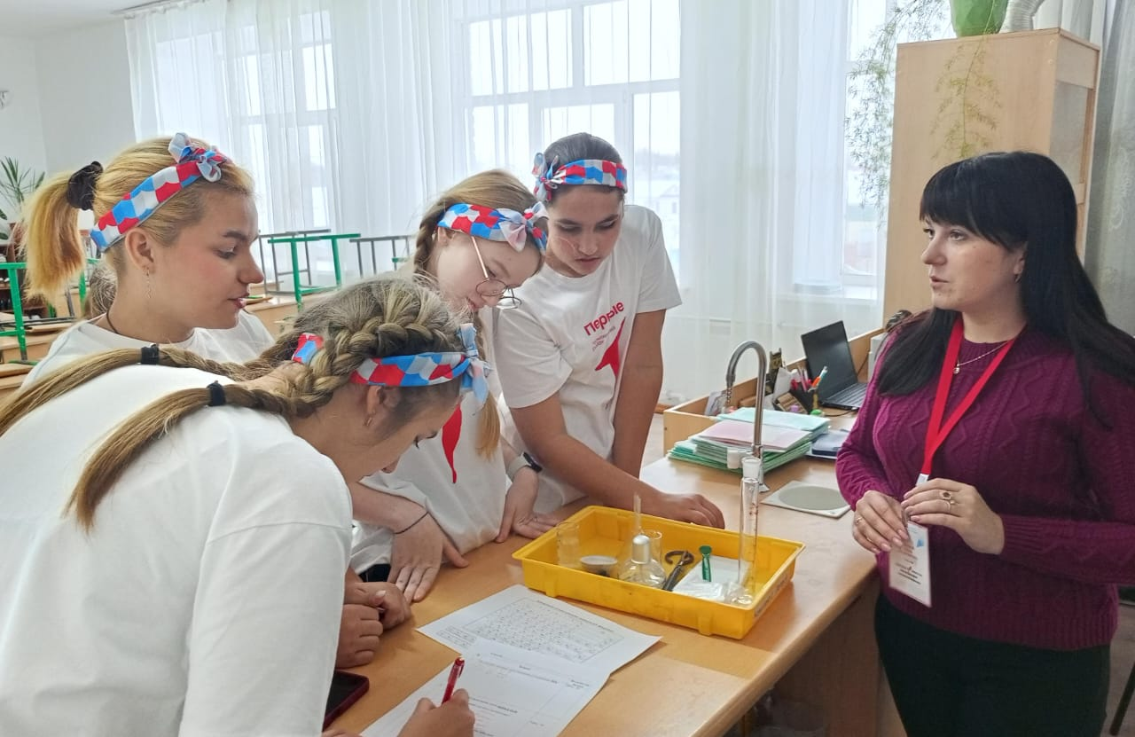
Квест-игра «Точка роста-центр чудес»

Slide 7
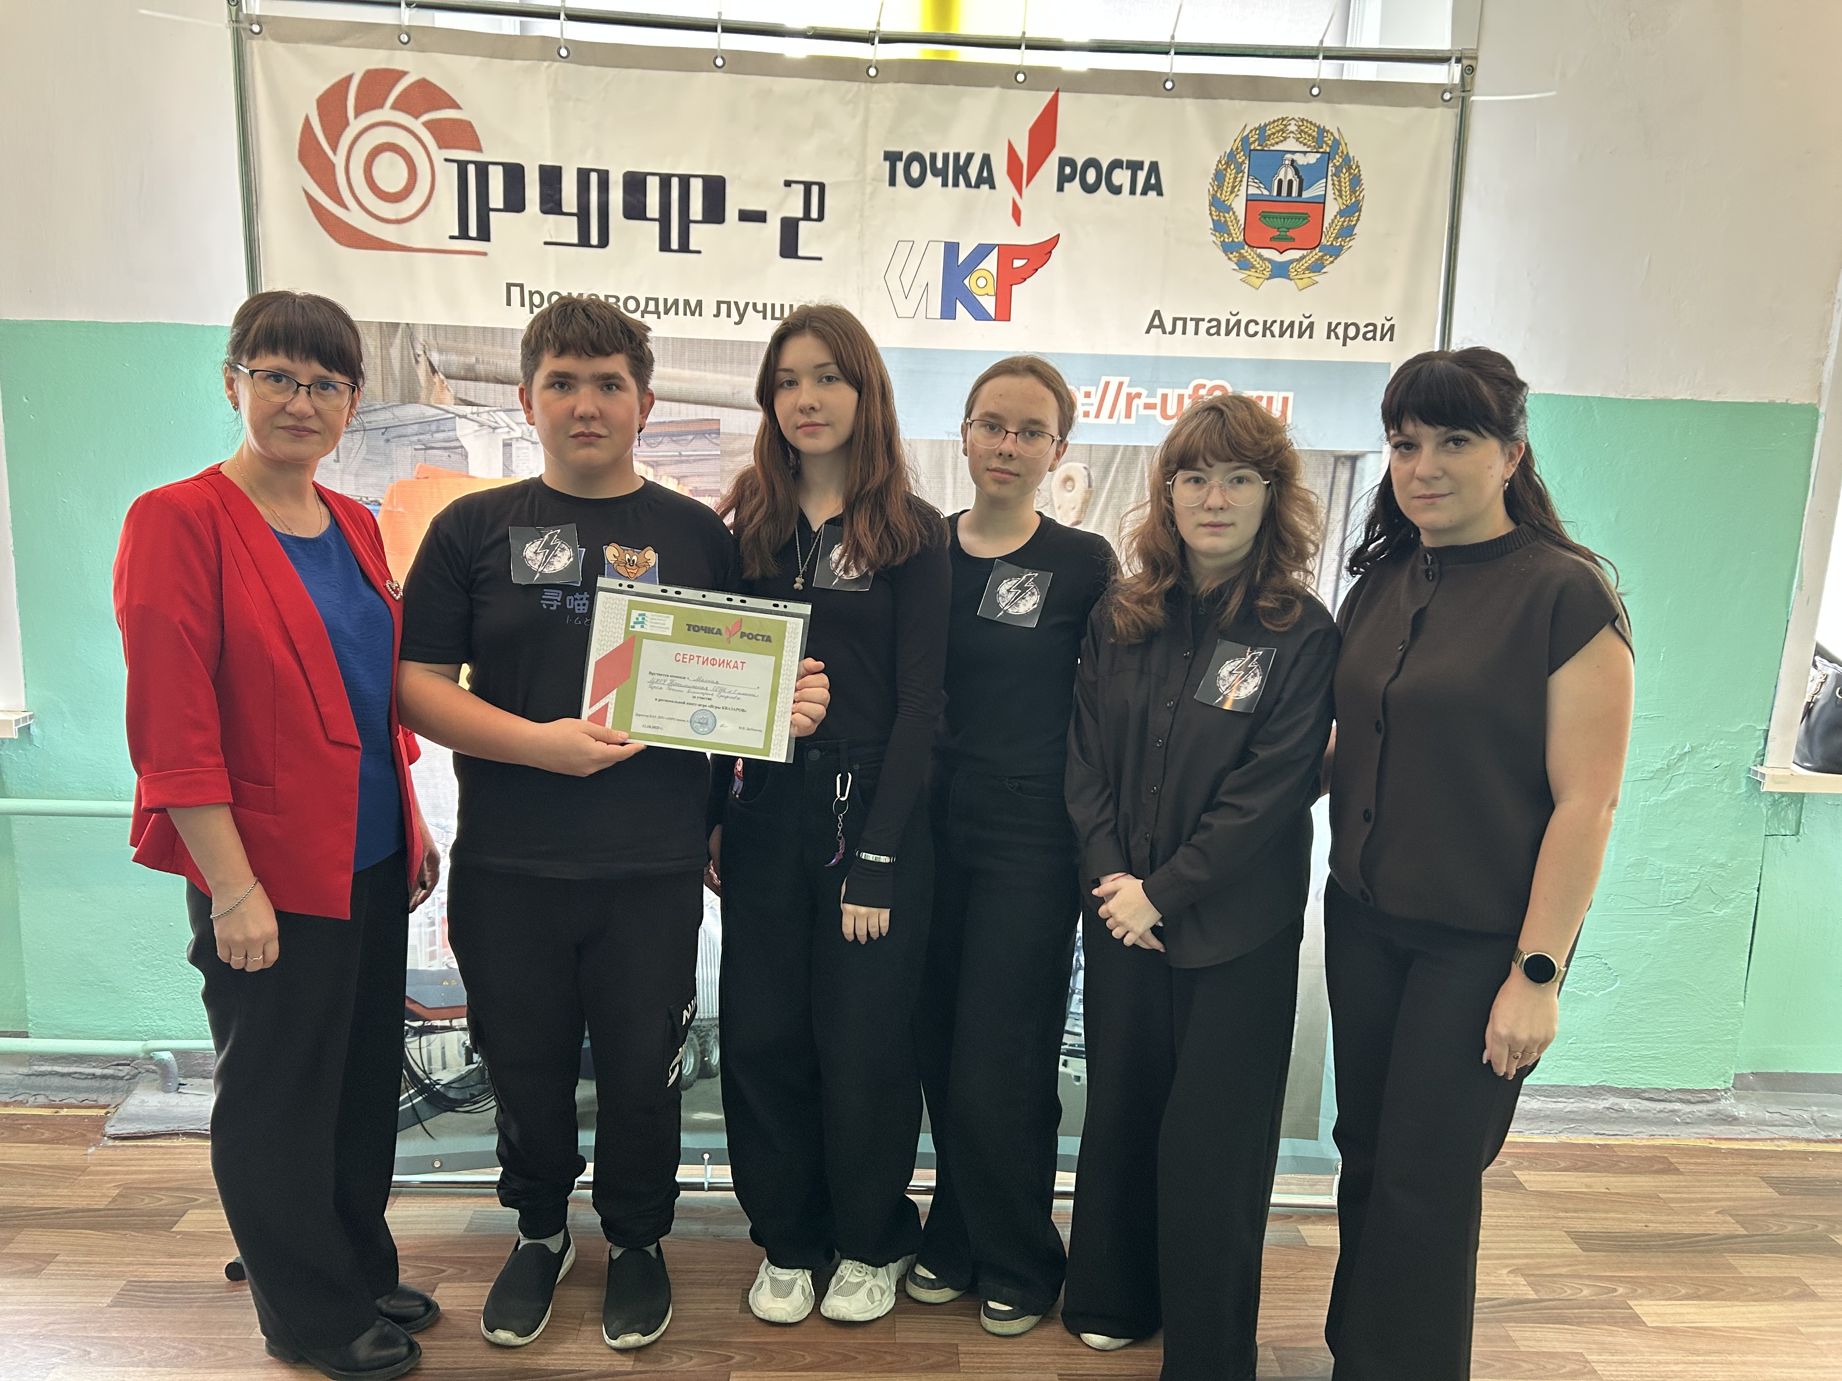
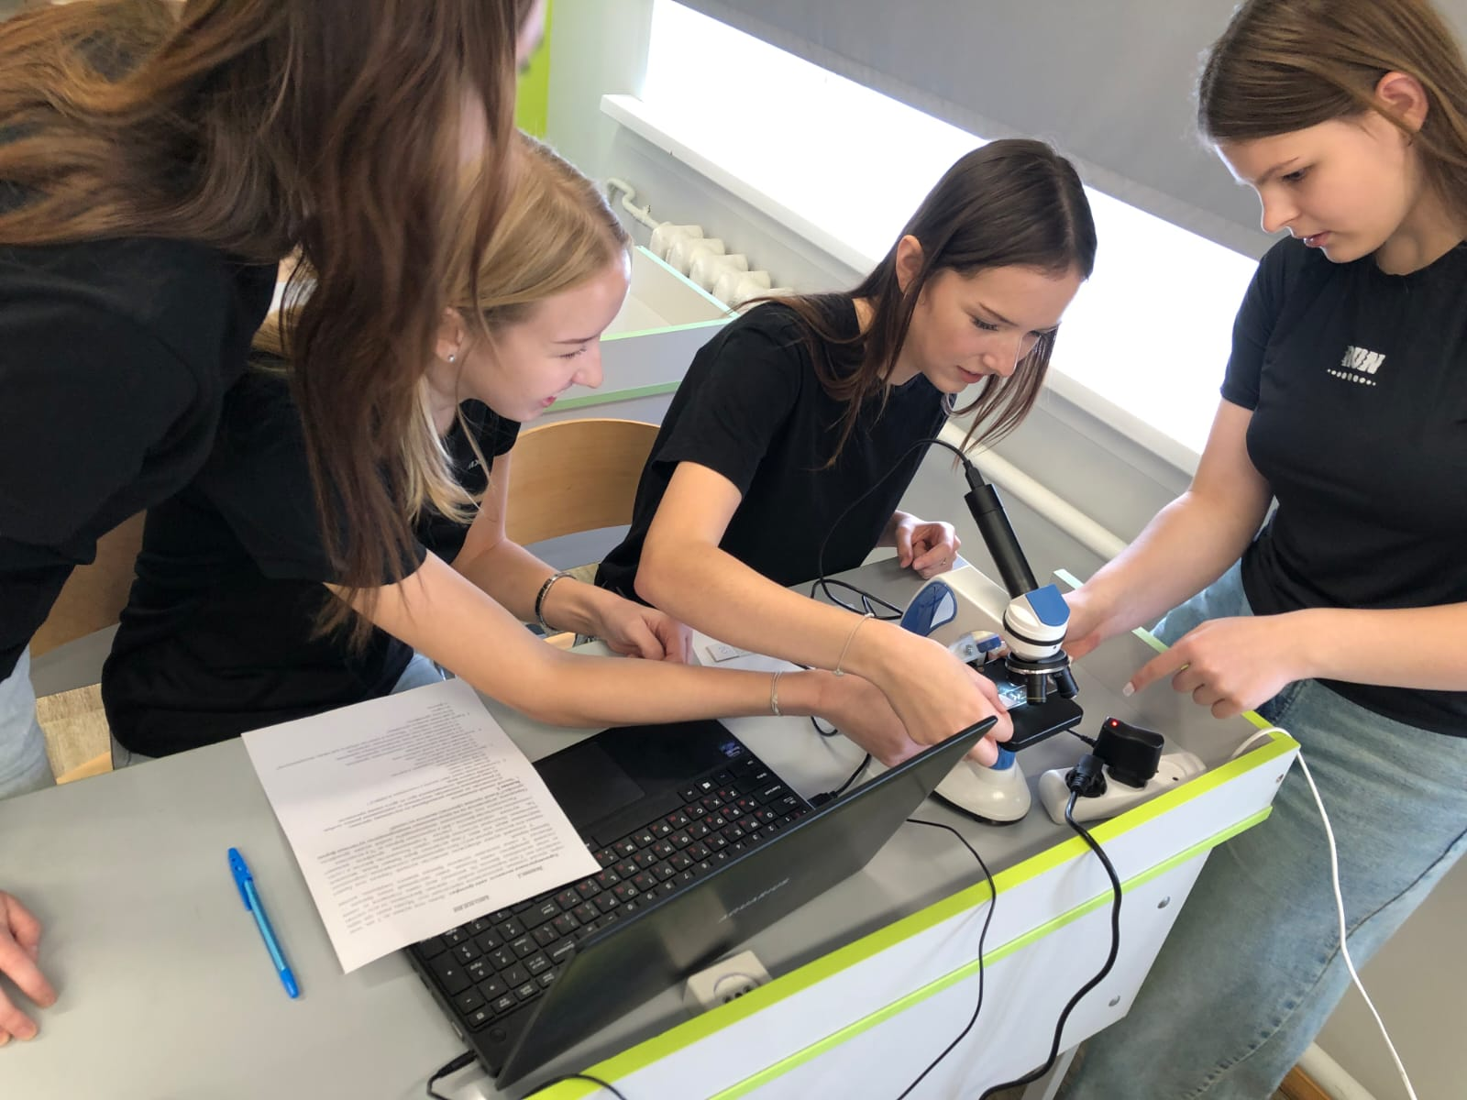
Участие в краевых конкурсах среди центров «Точка роста»

Slide 8
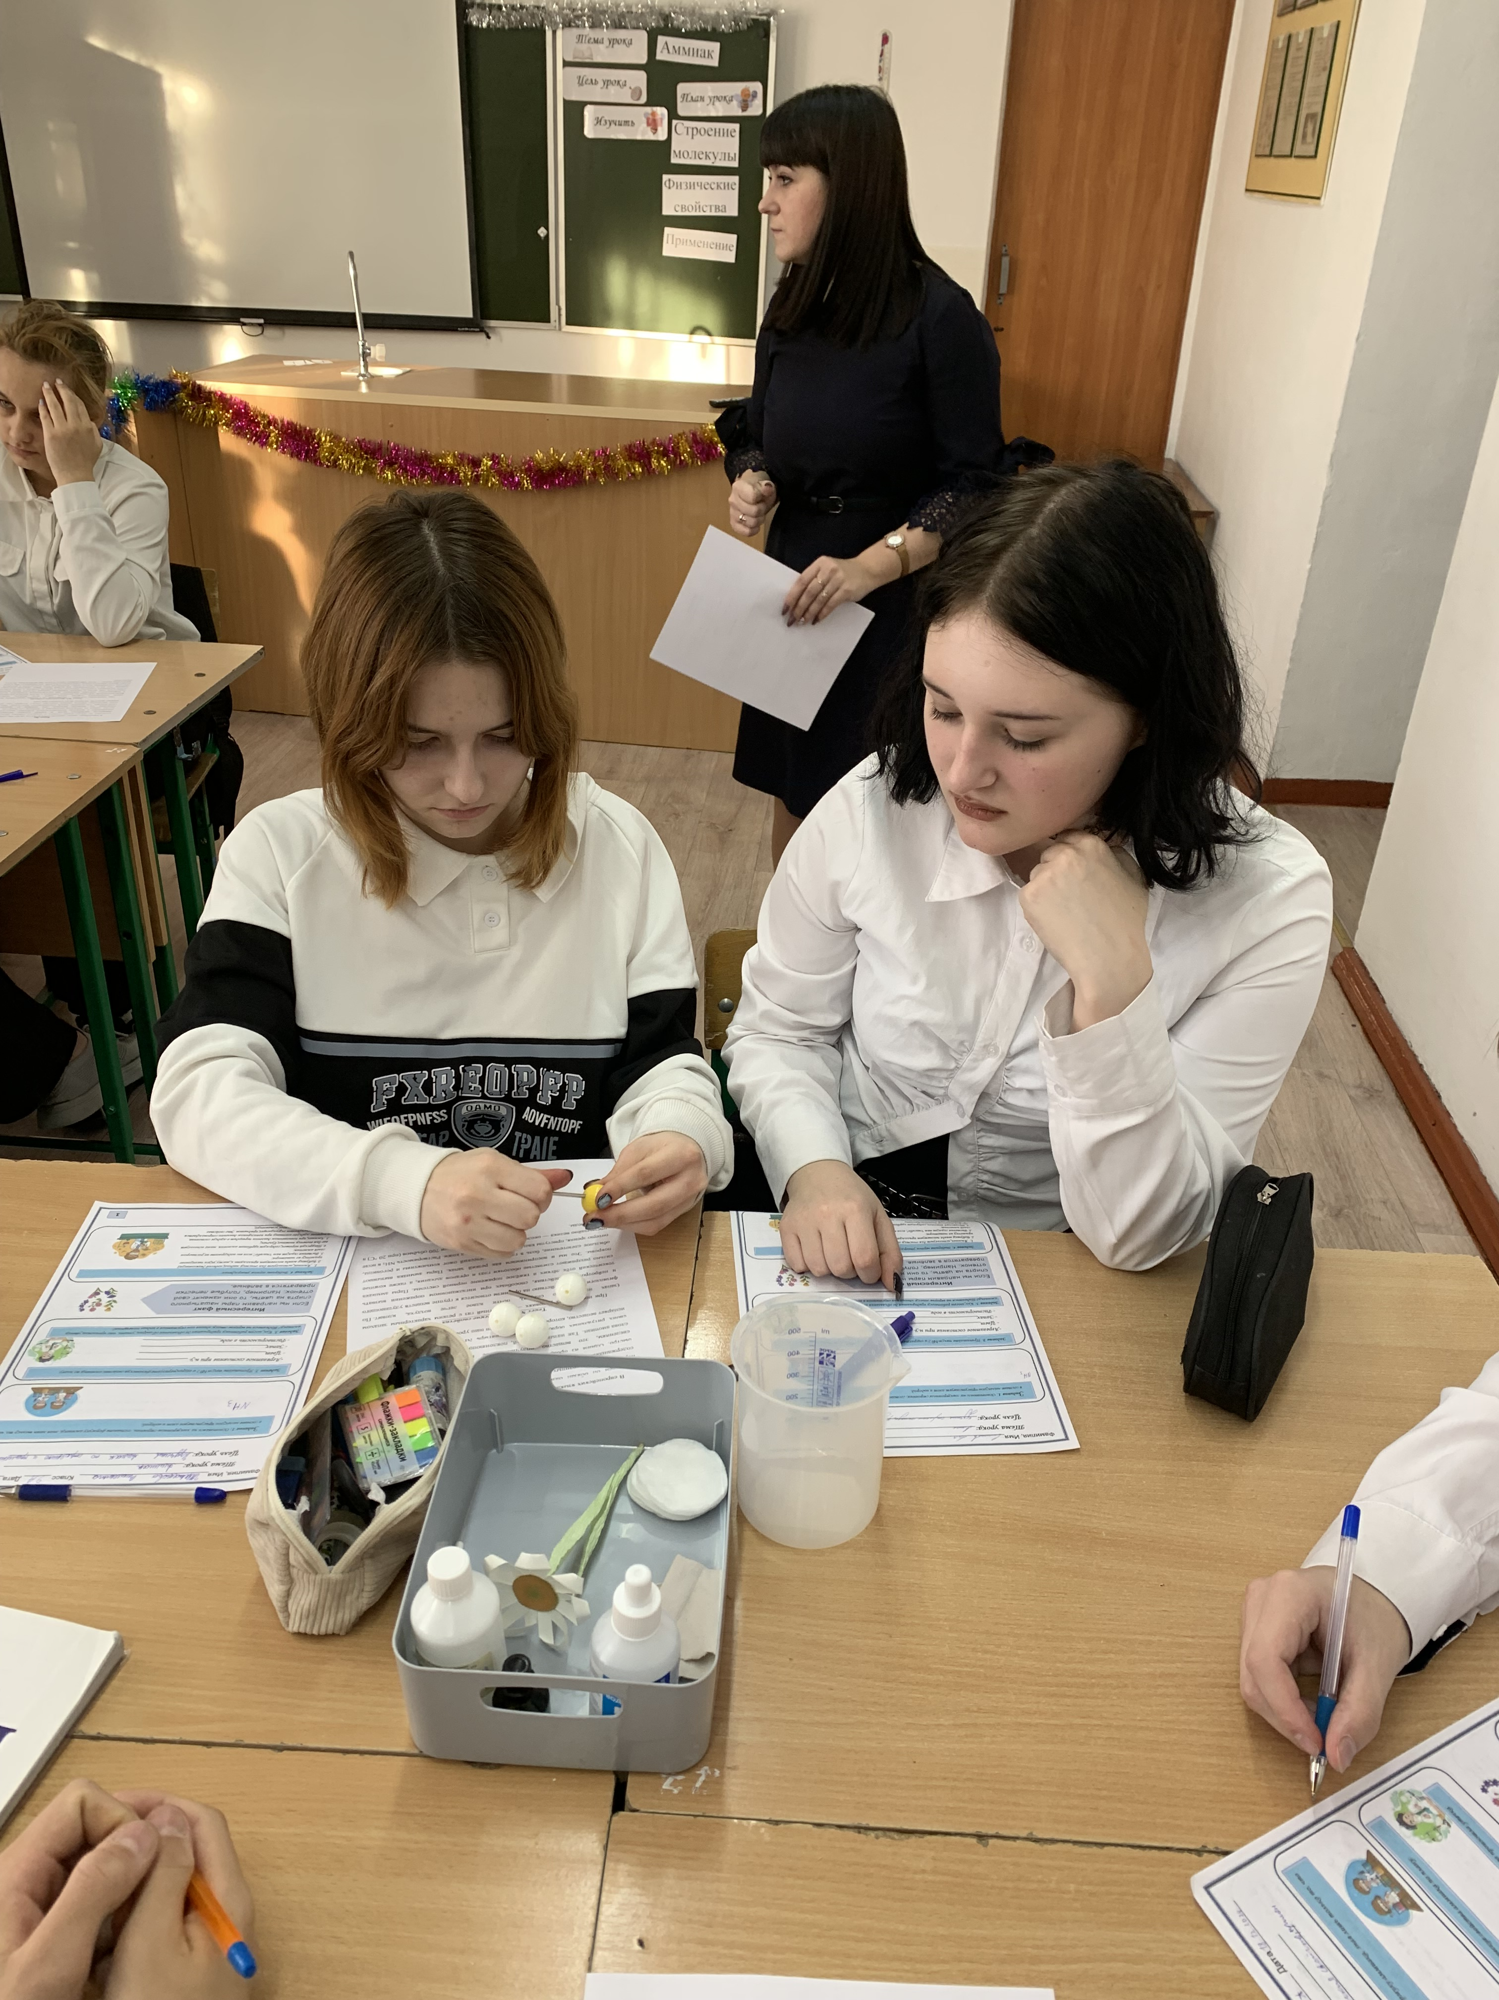
Открытые уроки

Slide 9
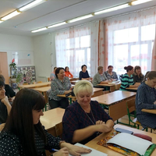
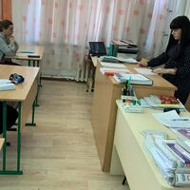
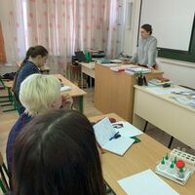
Совместная деятельность и обмен опытом, методическими материалами
для подготовки и проведения тематических уроков, обмен разработками уроков и методическими рекомендациями по их проведению

Slide 10
Планируемые мероприятия
март 2026
Семинар-практикум
«Система подготовки учащихся к оценочным процедурам (ЕГЭ, ОГЭ,ВПР»
Квест-игра
«Знатоки функционального олимпа»

